Slide 1


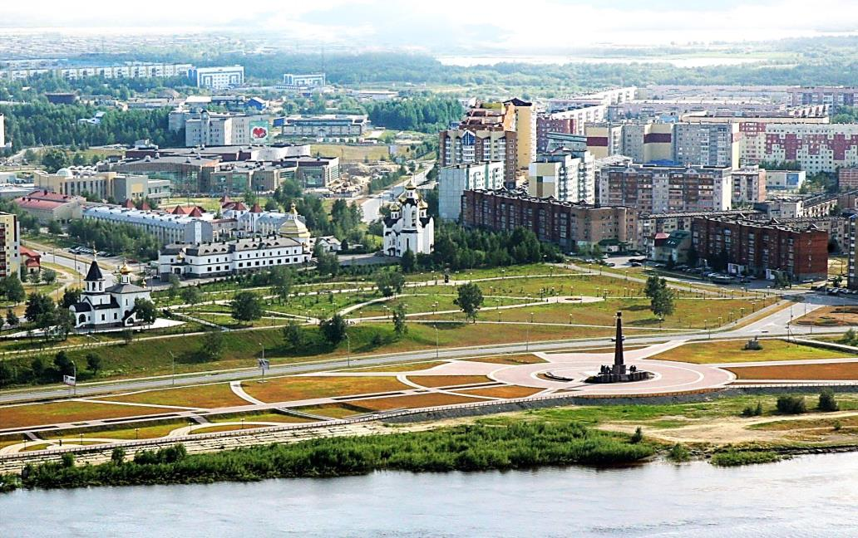
Департамент финансов администрации города Нефтеюганска
Отчет об исполнении
бюджета города
Нефтеюганска
за 1 квартал 2017 года
82 млн.руб- черз ИСН

Slide 2




Департамент финансов администрации города Нефтеюганска
Основные характеристики бюджета города Нефтеюганска за 1 квартал 2017 года, руб.
Доходы 1 213 925 699,69
Расходы 1 212 542 777,28
Профицит 1 382 922,41
Notes:
Основные показатели исполнения бюджета города Нефтеюганска за 1 квартал 2017 года сложились следующие:
- общий объем доходов, поступивших в бюджет города составил 1 213 925 699,69 рублей, или 20,6% к уточненному годовому плану;
- общий объем расходов бюджета города составил 1 212 542 777,28 рублей или 19,1% к уточненному плану года;
- профицит бюджета сложился в сумме 1 382 922,41 рубля. (при уточненном плане дефицита -92 811 347рублей).

Slide 3

Департамент финансов администрации города Нефтеюганска
Динамика доходов бюджета города Нефтеюганска
за 1 квартал 2016 – 2017 гг., руб.
400 958 075,09
109 104 809,86
1 244 372 249,28
566 244 129,52
751 965 375,26
82 240 274,19
Исполнение 1 квартал 2016 года
 | 1 квартал 2016 год | 1 квартал 2017 год | Отклонение 2017/2016
Налоговые доходы | 400 958 075,09 | 459 521 913,15 | 58 563 838,06
Неналоговые доходы | 109 104 809,96 | 96 273 323,29 | -12 831 486,57
Безвозмездные поступления | 751 965 376,26 | 658 130 463,25 | -93 834 913,01
Исполнение 1 квартал 2017 года
Notes:
Поступления в доход бюджета в отчетном периоде меньше аналогичного периода прошлого года на 48 102 561,52 рубль.
По земельному налогу планировалось поступление налога в счет погашения недоимки прошлых периодов. По состоянию на 01.04.2017 недоимка составляет 5 078 347,73 рублей.
Поступление в доход бюджета от использования имущества, находящегося в государственной и муниципальной собственности в отчётном периоде меньше аналогичного периода прошлого года на 20 911 428,29 рублей в связи с тем, что в 1 квартале 2016 года поступила задолженность по дивидендам за 2013 год от ОАО «Югансктранстеплосервис» и по исполнительным листам.
Уменьшение поступлений в доход бюджета платежей при пользовании природными ресурсами за 1 квартал 2017 года, связано с изменением законодательства (приказ Росприроднадзора от 29.09.2016 №636 "Об утверждении методики прогнозирования поступлений доходов в бюджеты бюджетной системы РФ, администрирование которых осуществляет Федеральная служба по надзору в сфере природопользования").
Поступления доходов от государственной пошлины, являются разовыми платежами.
Прочие неналоговые доходы, к ним отнесены невыясненные поступления, зачисляемые в бюджеты городских округов, которые не планируются.

Slide 4
Департамент финансов администрации города Нефтеюганска
Структура доходов бюджета города Нефтеюганска
за 1 квартал 2017 года, руб.
1 213 925 699,69
БЕЗВОЗМЕЗДНЫЕ ПОСТУПЛЕНИЯ 658 130 463,25 (54,2%)
НЕНАЛОГОВЫЕ ДОХОДЫ 96 273 323,29 (7,9%)
НАЛОГОВЫЕ ДОХОДЫ 459 521 913,15 (37,9%)
Notes:
Удельный вес в общей сумме поступивших доходов в бюджет города составил:
безвозмездные поступления 54,2% или 658 130 463,25 рубля,
неналоговые доходы 7,9% или 96 273 323,29 рубля,
налоговые доходы 37,9% или 459 521 913,15 рублей.

Slide 5

Департамент финансов администрации города Нефтеюганска
Структура налоговых доходов за 1 квартал 2017года, руб.
459 521 913,15
Notes:
Наибольший удельный вес в общей сумме налоговых доходов по-прежнему составляет налог на доходы физических лиц (75,2%), поступления по которому сложились в сумме 345 645 343,27 рубля. Показатели, прогнозируемые в кассовом плане за 1 квартал, выполнены на 98,5%, к годовым назначениям составили 25,9%.
Акцизы на нефтепродукты, рассчитываемые исходя из протяженности автомобильных дорог местного значения, поступили в сумме 1 629 549,44 рублей, которые составили 18,8% к годовым назначениям, или 75,4% к кассовому плану 1 квартала.
По налогу на совокупный доход, занимающему 18,5% в общей сумме налоговых доходов, поступления составили 84 989 104,21 рубля. Кассовый план за 1 квартал выполнен на 99%, поступления к годовому плану составили 28%.
По налогам на имущество поступления составили 22 732 527,30 рублей, или 5% в общем объеме налоговых платежей, план за 1 квартал выполнен на 96,1%, 17% к годовым назначениям из них:
налог на имущество физических лиц, доля которого составляет 1,3%, поступил в сумме 5 942 764,45 рубля;
земельный налог, доля которого составляет 3,7 %, поступил в сумме 16 789 762,85 рубля.
Государственная пошлина поступила в сумме 4 525 388,93 рублей, что составляет 100 % к кассовому плану за 1 квартал, или 20,8 % к годовым назначениям.

Slide 6
Департамент финансов администрации города Нефтеюганска
Структура неналоговых доходов за 1 квартал 2017 года, руб.
96 273 323,29
Notes:
Основную часть 76,4 % неналоговых доходов составляют поступления от использования имущества находящегося в муниципальной собственности.
Доходы от использования имущества, находящегося в муниципальной собственности выполнены на 30,0% к годовому плану, квартальному плану на 101,9 %. Увеличение сложилось в результате своевременной оплаты за аренду по договорам, срок оплаты которых до 05 числа месяца следующего за истекшим периодом, поступления задолженности по исполнительным листам.
Платежи при пользовании природными ресурсами выполнены на 64,2 % к годовому плану, к кассовому плану 1 квартала на 115,5 % в связи со своевременной оплатой платежей.
Доходы от оказания платных услуг и компенсации затрат государства выполнены в 1,7 раз к годовому плану, кассовый план 1 квартала выполнен в 2,3 раза, в основном за счет возврата дебиторской задолженности прошлых лет, которую невозможно спрогнозировать.
Доходы от продажи материальных и нематериальных активов выполнены на 43,2 % к годовому плану, кассовый план за 1 квартал выполнен на 95,0 %, которые связаны с поступлениями денежных средств по договорам долевого участия имеющих рассрочку платежа.
Штрафы, санкции, возмещение ущерба выполнены на 64,0% к годовому плану, исполнение за 1 квартал в 2,8 раза. Согласно административному законодательству, данные суммы (штрафы, пени, сборы) являются принудительными и оплачиваются в добровольном порядке в течение месяца после вынесенных решений.

Slide 7

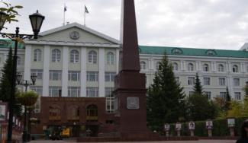
Департамент финансов администрации города Нефтеюганска
Безвозмездные поступления 1 квартала 2017 года, руб.
Безвозмездные поступления из бюджета автономного округа
680 203 526,4
Дотации 148 327 400
Субвенции 502 572 247
658 130 463,25
Иные межбюджетные трансферты 1 250 527
Возврат остатков прошлых лет в бюджет Ханты-Мансийского автономного округа
Субсидии 28 053 352,4
-22 216 359,95
Notes:
Сумма безвозмездных поступлений составляет 658 130 463,25 рубля.
Безвозмездные поступления из бюджета автономного округа составили в сумме 680 203 526,40 рублей, в том числе:
Дотации 148 327 400,0 рублей,
субвенции 502 572 247,0 рублей
субсидии 28 053 352,4 рубля,
прочие межбюджетные трансферты 1 250 527,0 рублей.
Доходы бюджетов городских округов от возврата бюджетными учреждениями остатков субсидий прошлых лет составили 143 296,8 рублей.
В бюджет Ханты - Мансийского автономного округа осуществлен возврат остатков субсидий и субвенций, имеющих целевое назначение прошлых лет в сумме 22 216 359,95 рублей.

Slide 8

Департамент финансов администрации города Нефтеюганска
Динамика расходов бюджета города Нефтеюганска
за 1 квартал 2016 – 2017 гг., руб.
1 272 405 610
1 312 676 398
1 130 446 365,68
1 212 542 777,28
1 квартал 2016 года
1 квартал 2017 года
 | 1 квартал 2016 года | 1 квартал 2017 года | Отклонение 2017/2016
План | 1 272 405 610 | 1 312 676 398 | 40 270 788
Исполнение | 1 130 446 365,68 | 1 212 542 777,28 | 82 096 411,6
Notes:
Общий объем расходов бюджета города, произведенных за 1 квартал 2017 года, составил 1 212 542 777,28 рублей или 19,1% к уточненному годовому плану. Назначения по кассовому плану за 1 квартал исполнены на 92,4%.

Slide 9

Департамент финансов администрации города Нефтеюганска
Структура расходов бюджета города в функциональном разрезе за 1 квартал 2017 года, руб.
Общегосударственные расходы 179 263 791,16 (14,8%)
Национальная безопасность и правоохранительная деятельность 8 862 982,08 (0,7%)
Образование 705 683 932,23 (58,2%)
Культура, кинематография 58 855 925,02 (4,9%)
Национальная экономика 98 116 895,17 (8,1%)
Социальная политика 32 101 816,97 (2,6%)
Жилищно-коммунальное хозяйство 68 016 675,6 (5,6%)
Физическая культура и спорт 55 812 559,05 (4,6%)
Средства массовой информации 5 828 200 (0,5%)
Notes:
Наибольшую долю расходов в функциональном разрезе, как в абсолютном, так и в относительном выражении занимают расходы на образование. По итогам 1 квартала 2017 года они исполнены в сумме 705 683 932,23 рубля, что составляет 58,2 % в общих расходах бюджета.

Slide 10





Департамент финансов администрации города Нефтеюганска
Расходы бюджета города на функционирование социальной сферы за 1 квартал 2017 года, руб.
1 212 542 777,28
-Образование
Культура
Здравоохранение
Социальная политика
Физическая культура и спорт
Социальная сфера
852 454 233,27
Notes:
Исходя из утвержденной функциональной структуры бюджета, за 1 квартал, бюджет города традиционно сохранил свою социальную направленность. На образование, культуру, здравоохранение, спорт и социальную политику направлено 70,3% всего расходов бюджета, которые составили 852 454 233,27 рубля.

Slide 11
Департамент финансов администрации города Нефтеюганска
Исполнение расходной части бюджета города за 1 квартал 2017 года в разрезе экономических статей, руб.
Оплата труда и начисления на выплаты по оплате труда 257 332 982,28 (21,2%)
Социальное обеспечение 17 825 270,66 (1,5%)
Оплата работ услуг 106 237 596,43 (8,8%)
Прочие расходы 2 033 674 (0,1%)
Безвозмездные перечисления 826 653 921,89 (68,2%)
Увеличение стоимости материальных запасов 2 126 481,02 (0,2%)
Notes:
Наибольшую долю расходов за 1 квартал 2017 года составляют безвозмездные перечисления 826 653 921,89 рубль или 68,2%. Которые в виде субсидий направлены на выполнение муниципальных заданий.

Slide 12

Департамент финансов администрации города Нефтеюганска
«Программная» структура расходов бюджета в 1 квартале 2017 года, руб.
Наименование | уточненный план год | исполнение | % исполнения к году
Муниципальная программа "Развитие образования и молодёжной политики в городе Нефтеюганске на 2014-2020 годы" | 3 253 060 271 | 623 316 226,52 | 19,2
Муниципальная программа "Дополнительные меры социальной поддержки отдельных категорий граждан города Нефтеюганска с 2016 по 2020 годы" | 115 588 397 | 14 276 546,31 | 12,4
Муниципальная программа "Доступная среда в городе Нефтеюганске на 2014-2020 годы" | 1 550 182 | 0,00 | 0,0
Муниципальная программа "Развитие сферы культуры города Нефтеюганска на 2014-2020 годы" | 472 573 287 | 95 209 499,65 | 20,1
Муниципальная программа "Развитие физической культуры и спорта в городе Нефтеюганске на 2014-2020 годы" | 481 861 297 | 116 734 045,19 | 24,2
Муниципальная программа "Обеспечение доступным и комфортным жильем жителей города Нефтеюганска в 2014-2020 годах" | 265 344 379 | 23 397 781,07 | 8,8
Муниципальная программа "Развитие жилищно-коммунального комплекса в городе Нефтеюганске в 2014-2020 годах" | 519 422 312 | 84 905 016,31 | 16,3
Муниципальная программа "Профилактика правонарушений в сфере общественного порядка, безопасности дорожного движения, пропаганда здорового образа жизни (профилактика наркомании, токсикомании и алкоголизма) в городе Нефтеюганске на 2014-2020 годы" | 8 108 850 | 31 907,88 | 0,4
Муниципальная программа "Защита населения и территории от чрезвычайных ситуаций, обеспечение первичных мер пожарной безопасности в городе Нефтеюганске на 2014-2020 годы" | 13 245 378 | 1 130 759,95 | 8,5
Муниципальная программа "Социально - экономическое развитие города Нефтеюганска на 2014-2020 годы" | 408 738 758 | 102 452 639,05 | 25,1
Муниципальная программа "Развитие транспортной системы в городе Нефтеюганске на 2014-2020 годы" | 547 682 607 | 82 557 439,20 | 15,1
Муниципальная программа "Управление муниципальными финансами города Нефтеюганска в 2014-2020 годах" | 58 394 700 | 18 995 770,54 | 32,5
Муниципальная программа "Управление муниципальным имуществом города Нефтеюганска на 2014-2020 годы" | 76 691 218 | 25 248 765,97 | 32,9
Муниципальная программа "Профилактика экстремизма, гармонизация межэтнических и межкультурных отношений в городе Нефтеюганске на 2014-2020 годы" | 705 400 | 126 650,00 | 18,0
Муниципальная программа "Поддержка социально ориентированных некоммерческих организаций, осуществляющих деятельность в городе Нефтеюганске, на 2014-2020 годы" | 4 333 200 | 353 456,79 | 8,2
Итого по программам | 6 227 300 236 | 1 188 736 504,43 | 19,1
Непрограммные расходы | 108 376 613 | 23 806 272,85 | 22,0
Итого расходов | 6 335 676 849 | 1 212 542 777,28 | 19,1
Notes:
Расходы бюджета города на 2017 год имеют программную структуру, основу которой составляют 15 муниципальных программ, охватывающих все сферы деятельности муниципального образования. На их реализацию в отчетном периоде 2017 года было направлено 1 188 736 504,43 рубля, что составляет 19,1% к уточненному плану на год.

Slide 13

Департамент финансов администрации города Нефтеюганска
Расходы бюджета города в рамках муниципальных программ за 1 квартал 2017 года, руб.
Наименование | исполнение
РАСХОДЫ - всего | 1 212 542 777,28
в том числе:
Расходы на реализацию муниципальных программ | 1 188 736 504,43
удельный вес в общем объеме расходов (%) | 98
Расходы на непрограммную деятельность | 23 806 272,85
удельный вес в общем объеме расходов (%) | 2
1 212 542 777,28
Расходы на реализацию муниципальных программ
Непрограммные расходы
Notes:
На реализацию 15 муниципальных программ в отчетном периоде 2017 года было направлено 1 188 736 504,43 рубля, что составляет 19,1% к уточненному плану на год. Удельный вес программно-целевых расходов сложился в размере 98% к общему объему исполненных расходов.
Непрограммные расходы исполнены в сумме 23 806 272,85 рубля, или на 22% к уточненному плану на год.

Slide 14


Департамент финансов администрации города Нефтеюганска
Объем муниципального долга за 1 квартал 2017 года, руб.
Наименование | Сумма
 | на начало отчетного периода | на конец отчетного периода
Предоставление муниципальной гарантии | 0 | 0
Кредиты кредитных организаций | 0 | 0
Итого | 0 | 0
В сфере управления муниципальным долгом деятельность муниципалитета была направлена на проведение взвешенной долговой политики. Итогом реализации данной задачи явилось отсутствие долговых обязательств муниципального образования на начало и конец отчетного года.
Notes:
В сфере управления муниципальным долгом деятельность муниципалитета была направлена на проведение взвешенной долговой политики. Итогом реализации данной задачи явилось отсутствие долговых обязательств муниципального образования на начало и конец отчетного года.

Slide 15
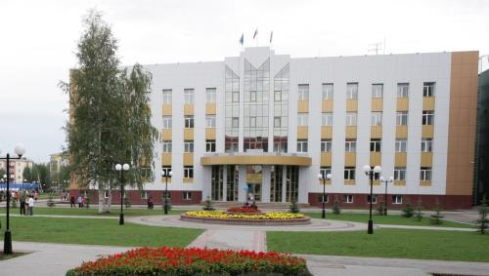
Департамент финансов администрации города Нефтеюганска
КОНТАКТНАЯ ИНФОРМАЦИЯ:
Департамент финансов администрации города Нефтеюганска
2 микрорайон, дом 25, г. Нефтеюганск,
Ханты-Мансийский автономный округ-Югра (Тюменская область), 626430
Телефон: (3463) 23-70-60
Факс: (3463) 23-77-74
E-mail: depfin@admugansk.ru

Slide 16


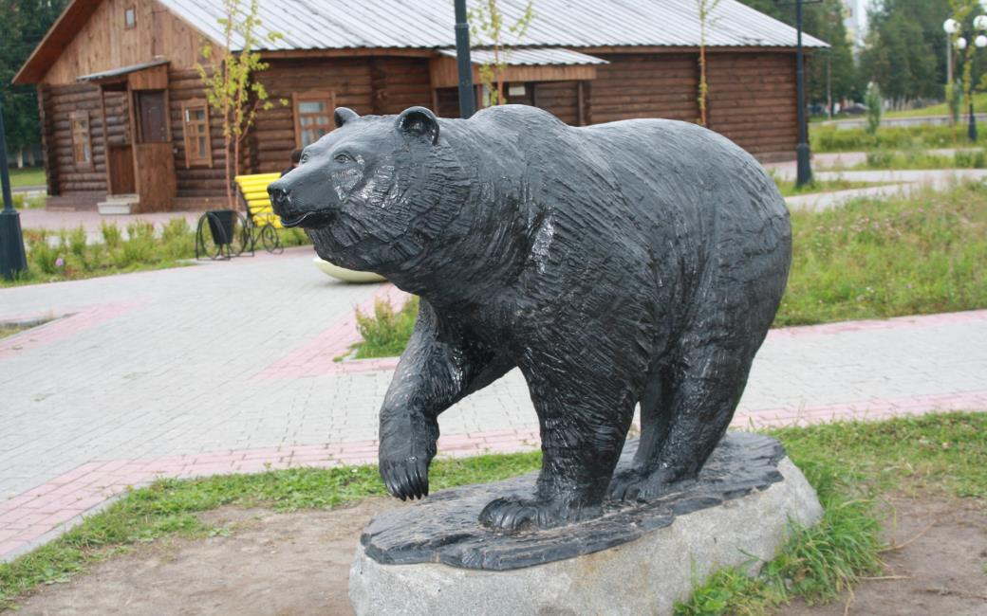
82 млн.руб- черз ИСН

